Slide 1



Обзор операции свертка в приложении классических методов компьютерного зрения.
Введение в предмет «Компьютерное зрение».
Курс: Компьютерное зрение. Тема 1.3.
Ронкин Михаил Владимирович
к.т.н. доцент ИРИТ-РТФ, УРФУ
Проект реализуется победителем Конкурса на предоставление грантов преподавателям магистратуры 2020/2021 благотворительной программы «Стипендиальная программа Владимира Потанина» Благотворительного фонда Владимира Потанина

Slide 2
Типы операций классической обработки изображений
Градационные преобразования (попиксильные преобразования яркости)
например,: усиление контраста, инверсия (получение негатива), степенная, кусочно-линейная, логарифмическая или другая нелинейная коррекция яркости.

Slide 3
Типы операций классической обработки изображений
Градационные преобразования (попиксильные преобразования яркости)
например,: усиление контраста, инверсия (получение негатива), степенная, кусочно-линейная, логарифмическая или другая нелинейная коррекция яркости.
Гистограммные преобразования,
например,: локальное или глобальное выравнивание гистограммы (эквивализация), приведение гистограммы к заданному виду или ее масштабирование.

Slide 4
Типы операций классической обработки изображений
Градационные преобразования (попиксильные преобразования яркости)
например,: усиление контраста, инверсия (получение негатива), степенная, кусочно-линейная, логарифмическая или другая нелинейная коррекция яркости.
Гистограммные преобразования,
например,: локальное или глобальное выравнивание гистограммы (эквивализация), приведение гистограммы к заданному виду или ее масштабирование.
Пространственная фильтрация изображений. Данный тип операций основан на т.н. операции пространственной свертки (см. далее).
например,: выделение границ, размытые, контрастирование и т.д.

Slide 5
Типы операций классической обработки изображений
Градационные преобразования (попиксильные преобразования яркости)
например,: усиление контраста, инверсия (получение негатива), степенная, кусочно-линейная, логарифмическая или другая нелинейная коррекция яркости.
Гистограммные преобразования,
например,: локальное или глобальное выравнивание гистограммы (эквивализация), приведение гистограммы к заданному виду или ее масштабирование.
Пространственная фильтрация изображений. Данный тип операций основан на т.н. операции пространственной свертки (см. далее).
например,: выделение границ, размытые, контрастирование и т.д.
Нелинейная фильтрация изображений. Данный тип операций основан, например, на использовании порядковых статистик (напр., медианный фильтра), а также операциях расчета градиента или других нелинейных преобразований изображения или на использовании нечетких множеств.

Slide 6
Типы операций классической обработки изображений
Градационные преобразования (попиксильные преобразования яркости)
например,: усиление контраста, инверсия (получение негатива), степенная, кусочно-линейная, логарифмическая или другая нелинейная коррекция яркости.
Гистограммные преобразования,
например,: локальное или глобальное выравнивание гистограммы (эквивализация), приведение гистограммы к заданному виду или ее масштабирование.
Пространственная фильтрация изображений. Данный тип операций основан на т.н. операции пространственной свертки (см. далее).
например,: выделение границ, размытые, контрастирование и т.д.
Нелинейная фильтрация изображений. Данный тип операций основан, например, на использовании порядковых статистик (напр., медианный фильтра), а также операциях расчета градиента или других нелинейных преобразований изображения или на использовании нечетких множеств.
Передискретизация и интерполяция изображений. Данный тип операциях прореживания/или интерполяции значений пикселей с целью изменения общего размера изображения (сжатие, восстановление).

Slide 7
Отличия классических и современных подходов
Классические подходы:
Полностью ручной подбор всех этапов обработки.
Разные этапы требуют разных методов оптимизации.
Высокая интерпретируемость.
Решение задач низкого и среднего уровней абстрактности.
Современные (на основе глубокого обучения нейронных сетей):
Автоматическое выделение признаков.
Большинство преобразований выполняются внутри модели.
Подход end-to-end (полностью на единых принципах).
Требуется много примеров.
Слабая интерпретируемость.
Решение задач высокого уровня абстрактности.

Slide 8
Отличия классических и современных подходов
Характеристика | Классические подходы | Современные подходы.
Подход к выделению признаков | Полностью ручной подбор всех этапов обработки. | Автоматическое выделение признаков. Большинство преобразований выполняются внутри модели.
Подход к оптимизации | Разные этапы требуют разных методов оптимизации. | Подход end-to-end (полностью на единых принципах).
Интерпретируемость результатов | Высокая интерпретируемость. | Слабая интерпретируемость.
Типы решаемых задач | Решение задач низкого и среднего уровней абстрактности. | Решение задач высокого уровня абстрактности.
Объем тренировочных данных | Возможность работы с небольшими наборами данных | Требуется много примеров.

Slide 9
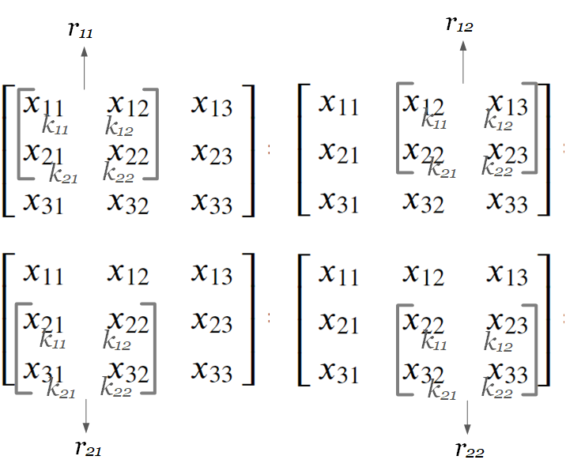

Операция свертки.
Операция пространственной свертки (двухмерная свертка, convolution) сводится к оценке значения "схожести" двух функций,
скажем, $I(x,y)$ и $G(−x,−y),$
одна из функций смещается относительно другой как по оси $x$, так и по оси $y$.
операция свертки соответствует взаимокорреляционной функции между $I(x,y)$ и $G(x,y)$.

Slide 10
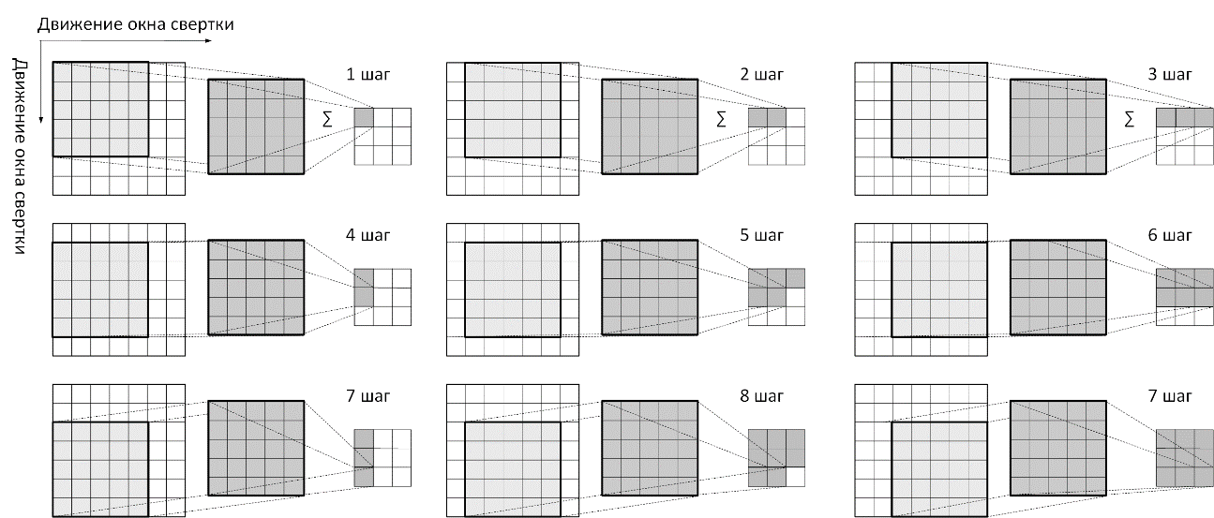
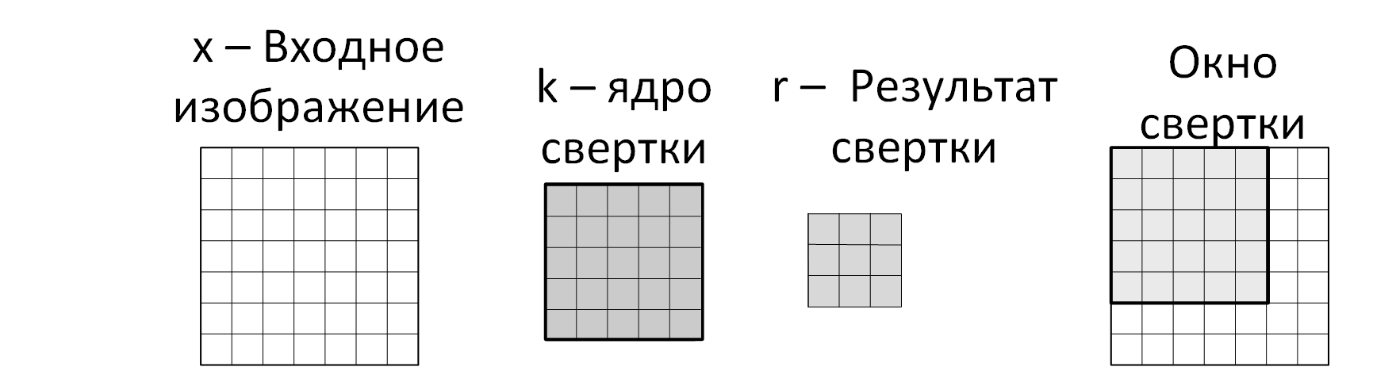

Операция свертки с окном.
На практике операция пространственной свертки как правило проводится между изображением и т.н. окном (window),
Окно также может быть названо ядро свертки (kernel).
Отметим, что здесь и далее предполагается, что направление движения окна фильтра слева на права и сверху вниз. Также отметим, что операция корреляции соответствует операции фильтрации с окном перевернутым на 180 градусов.
$$r\left(i,j\right)= \left(k∗x\right)\left(i,j\right)=$$
$$=\frac{1}{W⋅H}\sum_{h=0}^{W_{G}−1}{\sum_{w=0}^{H_{G}−1}{k\left(h,w\right)x(i+h,j+w),}}$$

Slide 11
Операция свертки.
Скольжение ядра по изображению -> получение значения для каждой позиции ядра.

Slide 12
Операция свертки с окном.
На практике операция пространственной свертки как правило проводится между изображением и т.н. окном (window),
Окно также может быть названо ядро свертки (kernel).
Отметим, что здесь и далее предполагается, что направление движения окна фильтра слева на права и сверху вниз. Также отметим, что операция корреляции соответствует операции фильтрации с окном перевернутым на 180 градусов.
$$r\left(i,j\right)= \left(k∗x\right)\left(i,j\right)=$$
$$=\frac{1}{W⋅H}\sum_{h=0}^{W_{G}−1}{\sum_{w=0}^{H_{G}−1}{k\left(h,w\right)x(i+h,j+w),}}$$

Slide 13

Операция свертки.
Свертка может быть использована, например,
Для поиска в изображении $I(x,y)$ некоторых шаблонов (образов, patterns) похожих на шаблоны, заданные в $G(x,y)$;
Для проведение пространственной фильтрации, например, высокочастотная фильтрация оставит только наиболее резкие участки изображения, такие, как границы объектов.

Slide 14
Операция свертки.
Свертка может быть использована, например,
Для поиска в изображении $I(x,y)$ некоторых шаблонов (образов, patterns) похожих на шаблоны, заданные в $G(x,y)$;
Для проведение пространственной фильтрации, например, высокочастотная фильтрация оставит только наиболее резкие участки изображения, такие, как границы объектов.

Slide 15
Операция свертки.
Свертка может быть использована, например,
Для поиска в изображении $I(x,y)$ некоторых шаблонов (образов, patterns) похожих на шаблоны, заданные в $G(x,y)$;
Для проведение пространственной фильтрации, например, высокочастотная фильтрация оставит только наиболее резкие участки изображения, такие, как границы объектов.

Slide 16
Операция свертки.
Свертка может быть использована, например,
Для поиска в изображении $I(x,y)$ некоторых шаблонов (образов, patterns) похожих на шаблоны, заданные в $G(x,y)$;
Для проведение пространственной фильтрации, например, высокочастотная фильтрация оставит только наиболее резкие участки изображения, такие, как границы объектов.
[[-2, -1, 0],
[-1, 1, 1],
[ 0, 1, 2]]

Slide 17


Операция свертки.
Математически операция свертки может быть описана как
$r(x,y) = (G∗ I)(x,y) =\frac{1}{W⋅H}\sum_{h=0}^{W_{G}−1}{\sum_{w=0}^{H_{G}−1}{G(h,w)I(x+h,y+w),}}$
где
$G(h,w)$ - значение ядра свертки с для пикселя с координатами ($h,w$) ($G$имеет размерность $H_{G}×W_{G}$);
$I(x,y)$- значение входного двухмерного массива с координатами $(x,y)$($I$ имеет размерность $H_{I}× W_{I}$);
$r(x,y)$ - значение результата свертки с координатами $\left(x,y\right)$
$r$ имеет размерность $H_{I}−H_{G}+1× W_{I} − W_{H} +1$;
$∗$- операция свертки.

Slide 18
Операция свертки.
Операция свертка может также быть реализована при помощи:
Прямого выражения
Наименее быстрый способ.
Преобразования Фурье (в том числе быстрого преобразования Фурье (БПФ))
Один из наиболее быстрых для ядер свертки большого размера.
Представления ядра или части изображения в виде вектора.
Im2col – достаточно популярный способ, хорошо векторизуется и параллелится.
Алгоритм Винограда
Быстрый алгоритм вычисления свертки для некоторых размеров ядра.
Другие методы.
Конечная реализация операции зависит от ряда факторов, например, разрядность вычислителя, размер ядра и других.
Как правило от конечного пользователя не требуется выбор метода вычислений свертки.

Slide 19

Операция свертки c окном
В общем случае операция свертки может привести к сокращению размеров изображения.
Для того, чтобы сохранить размеры изображения перед сверткой изображение может быть дополнено границей из нулей с шириной с каждого блока по горизонтали $H_{G}/2−1$; по вертикали $W_{G}/2−1$.
Операция дополнения нулями называется padding или zero padding если быть более конкретным. Также операция свертки может расширить изображение если это необходимо.

Slide 20
Примеры фильтрации (свертка)
Основное применение свертки в классических методах компьютерного зрения - это операция фильтрации.
[[0, 0, 0],
[0, 1, 0],
[0, 0, 0]]
[[1, 1, 1],
[1, 1, 1],
[1, 1, 1]]
[[-1, -1, -1],
[-1, 8, -1],
[-1, -1, -1]]
[[-3, -10, -3],
[ 0, 0, 0],
[ 3, 10, 3]]
[[-2, -1, 0],
[-1, 1, 1],
[ 0, 1, 2]]

Slide 21

Примеры операций фильтрации.
Также операция свертки позволяет проводить некоторые пространственные смещения.
Идентичное ядро $\left[\begin{matrix}0 & & … & & 0 \\ 0 & … & 1 & … & 0 \\ 0 & & … & & 0\end{matrix}\right]$
Сдвиг влево $\left[\begin{matrix}0 & & … & & 0 \\ 0 & … & 0 & … & 1 \\ 0 & & … & & 0\end{matrix}\right]$
Диагональный сдвиг$\left[\begin{matrix}0 & & … & & 0 \\ 0 & … & 0 & … & 0 \\ 0 & & … & & 1\end{matrix}\right]$
Комбинация $\left[\begin{matrix}0 & & … & & 0 \\ 0 & … & 1 & … & 0 \\ 0 & & … & & 1\end{matrix}\right]$

Slide 22


Операция фильтрации. Смысл ядра свертки
[[1, 1, 1, 1, 1, 1, 1, 1, 1],
[1, 1, 1, 1, 1, 1, 1, 1, 1],
[1, 1, 1, 1, 1, 1, 1, 1, 1],
[1, 1, 1, 1, 1, 1, 1, 1, 1],
[1, 1, 1, 1, 1, 1, 1, 1, 1],
[1, 1, 1, 1, 1, 1, 1, 1, 1],
[1, 1, 1, 1, 1, 1, 1, 1, 1],
[1, 1, 1, 1, 1, 1, 1, 1, 1],
[1, 1, 1, 1, 1, 1, 1, 1, 1]]
Размытие
$$\frac{1}{81}$$
$$G(x,y)=\frac{1}{2πσ^{2}}e^{−\frac{(x^{2}+y^{2})}{2σ^{2}}}$$
Гауссово размытие
[[0.01221818 0.01226579 0.01229991 0.01232043 0.01232727 0.01232043 0.01229991 0.01226579 0.01221818]
[0.01226579 0.01231358 0.01234784 0.01236843 0.01237531 0.01236843 0.01234784 0.01231358 0.01226579]
[0.01229991 0.01234784 0.01238218 0.01240284 0.01240973 0.01240284 0.01238218 0.01234784 0.01229991]
[0.01232043 0.01236843 0.01240284 0.01242353 0.01243043 0.01242353 0.01240284 0.01236843 0.01232043]
[0.01232727 0.01237531 0.01240973 0.01243043 0.01243734 0.01243043 0.01240973 0.01237531 0.01232727]
[0.01232043 0.01236843 0.01240284 0.01242353 0.01243043 0.01242353 0.01240284 0.01236843 0.01232043]
[0.01229991 0.01234784 0.01238218 0.01240284 0.01240973 0.01240284 0.01238218 0.01234784 0.01229991]
[0.01226579 0.01231358 0.01234784 0.01236843 0.01237531 0.01236843 0.01234784 0.01231358 0.01226579]
[0.01221818 0.01226579 0.01229991 0.01232043 0.01232727 0.01232043 0.01229991 0.01226579 0.01221818]]

Slide 23

Операция фильтрации. Смысл ядра свертки
Размытие
$$\frac{1}{81}$$
$$G(x,y)=\frac{1}{2πσ^{2}}e^{−\frac{(x^{2}+y^{2})}{2σ^{2}}}$$
Гауссово размытие
[[0.01221818 0.01226579 0.01229991 0.01232043 0.01232727 0.01232043 0.01229991 0.01226579 0.01221818]
[0.01226579 0.01231358 0.01234784 0.01236843 0.01237531 0.01236843 0.01234784 0.01231358 0.01226579]
[0.01229991 0.01234784 0.01238218 0.01240284 0.01240973 0.01240284 0.01238218 0.01234784 0.01229991]
[0.01232043 0.01236843 0.01240284 0.01242353 0.01243043 0.01242353 0.01240284 0.01236843 0.01232043]
[0.01232727 0.01237531 0.01240973 0.01243043 0.01243734 0.01243043 0.01240973 0.01237531 0.01232727]
[0.01232043 0.01236843 0.01240284 0.01242353 0.01243043 0.01242353 0.01240284 0.01236843 0.01232043]
[0.01229991 0.01234784 0.01238218 0.01240284 0.01240973 0.01240284 0.01238218 0.01234784 0.01229991]
[0.01226579 0.01231358 0.01234784 0.01236843 0.01237531 0.01236843 0.01234784 0.01231358 0.01226579]
[0.01221818 0.01226579 0.01229991 0.01232043 0.01232727 0.01232043 0.01229991 0.01226579 0.01221818]]

Slide 24
Примеры операций фильтрации.
Удаление шумов – для этого можно использовать операцию размытия.
Можно провести размытие сверткой с единичным фильтром (среднее по окну).
Можно провести размытие сверткой с гауссовым фильтром, если мы предполагаем, что это гауссов Шум.
Могут быть использованы также некоторые нелинейные типы фильтров (об этом позже). Эти типы фильтров не используют свертку.

Slide 25

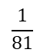
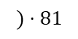
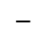


Операция фильтрации.
Повышение резкости – добавим к изображению ту часть, мы бы убрали при его размытии
sharpened = original + (original − blurred) × amount.
[[-1, -1, -1, -1, -1, -1, -1, -1, -1],
[-1, -1, -1, -1, -1, -1, -1, -1, -1],
[-1, -1, -1, -1,- 1, -1, -1, -1, -1],
[-1, -1, -1, -1, -1, -1, -1, -1, -1],
[-1, -1, -1, -1, 81, -1, -1, -1, -1],
[-1, -1, -1, -1,- 1, -1, -1, -1, -1],
[-1, -1, -1, -1,- 1, -1, -1, -1, -1]
[-1, -1, -1, -1,- 1, -1, -1, -1, -1],
[-1, -1, -1, -1,- 1, -1, -1, -1, -1]]
[[0 0 0 0 0 0 0 0 0]
[0 0 0 0 0 0 0 0 0]
[0 0 0 0 0 0 0 0 0]
[0 0 0 0 0 0 0 0 0]
[0 0 0 0 1 0 0 0 0]
[0 0 0 0 0 0 0 0 0]
[0 0 0 0 0 0 0 0 0]
[0 0 0 0 0 0 0 0 0]
[0 0 0 0 0 0 0 0 0]]
[[0 0 0 0 0 0 0 0 0]
[0 0 0 0 0 0 0 0 0]
[0 0 0 0 0 0 0 0 0]
[0 0 0 0 0 0 0 0 0]
[0 0 0 0 1 0 0 0 0]
[0 0 0 0 0 0 0 0 0]
[0 0 0 0 0 0 0 0 0]
[0 0 0 0 0 0 0 0 0]
[0 0 0 0 0 0 0 0 0]]
[[1, 1, 1, 1, 1, 1, 1, 1, 1],
[1, 1, 1, 1, 1, 1, 1, 1, 1],
[1, 1, 1, 1, 1, 1, 1, 1, 1],
[1, 1, 1, 1, 1, 1, 1, 1, 1],
[1, 1, 1, 1, 1, 1, 1, 1, 1],
[1, 1, 1, 1, 1, 1, 1, 1, 1],
[1, 1, 1, 1, 1, 1, 1, 1, 1],
[1, 1, 1, 1, 1, 1, 1, 1, 1],
[1, 1, 1, 1, 1, 1, 1, 1, 1]]
+
$$($$
$$−$$
$$\frac{1}{81}$$
Самый простой фильтр резкости:
$$=$$
$$)⋅81$$
$\left[\begin{matrix}0 & 1 & 0 \\ 1 & −5 & 1 \\ 0 & −1 & 0\end{matrix}\right]$

Slide 26

Примеры операций фильтрации.
Выделение границ – возьмем первую производную по одному направлению, аппроксимированную как
$\frac{∂I(x,y)}{∂x}≈I\left(x+1,y\right)−I\left(x−1,y\right)→\left[1,0,−1\right];\frac{∂I\left(x,y\right)}{∂y}≈I\left(x,y+1\right)−I\left(x,y−1\right)=\left[\begin{matrix}1 \\ 0 \\ −1\end{matrix}\right]$
Если мы теперь усредним несколько точек в перпендикулярном направлении треугольным окном получим аппроксимацию градиента фильтром Собеля.
$G_{x}=\left[\begin{matrix}1 \\ 2 \\ 1\end{matrix}\right] \left[1,0,−1\right]=\left[\begin{matrix}1 & 2 & 1 \\ 0 & 0 & 0 \\ −1 & −2 & −1\end{matrix}\right]; G_{y}=\left[\begin{matrix}1 & 0 & −1 \\ 2 & 0 & −2 \\ 1 & 0 & −1\end{matrix}\right];$

Slide 27

Примеры операций фильтрации.
Выделение границ – возьмем вторую производную по обоим направлениям (Лапласиан), аппроксимированную как
$\frac{∂^{2}I}{∂x^{2}}≈I\left(x+1,y\right)+I\left(x−1,y\right)−2I\left(x,y\right); \frac{∂^{2}I}{∂y^{2}}≈I\left(x,y+1\right)+I\left(x,y−1\right)−2I\left(x,y\right)$;
$ΔI=\frac{∂^{2}I}{∂x^{2}}+\frac{∂^{2}I}{∂y^{2}}→\left[\begin{matrix}0 & 1 & 0 \\ 1 & −4 & 1 \\ 0 & 1 & 0\end{matrix}\right]$; аналогично с диагональными членами $\left[\begin{matrix}1 & 1 & 1 \\ 1 & −8 & 1 \\ 1 & 1 & 1\end{matrix}\right]$
Также могут инвертированные ядра.

Slide 28
Отличия нелинейных операций фильтрации.
Нелинейные фильтры – работают по средствам выполнения не свертки в движущемся окне.
Например медианный фильтр – берется медианное значение и интерполируется на все пиксели окна. Медиана один из примеров порядковой статистики, могут быть также максимум и минимум.
Также могут быть более сложные нелинейные фильтры, например билатеральный фильтр, который представляет собой гауссово сглаживание только среди пикселей с близкими значениями интенсивности.

Slide 29
Отличия нелинейных операций фильтрации.
Нелинейные фильтры – работают по средствам выполнения не свертки в движущемся окне.
Например медианный фильтр – берется медианное значение и интерполируется на все пиксели окна. Медиана один из примеров порядковой статистики, могут быть также максимум и минимум.
Также могут быть более сложные нелинейные фильтры, например билатеральный фильтр, который представляет собой гауссово сглаживание только среди пикселей с близкими значениями интенсивности.

Slide 30
Отличия нелинейных операций фильтрации.
Медианный фильтр: вычисление медианного значения для каждой позиции окна фильтра

Slide 31
Отличия нелинейных операций фильтрации.
Билатеральный фильтр: чем меньше разность интенсивностей соседних пикселей, тем для них больше размытие.

Slide 32
Базовые вопросы
1. Выберете утверждение соответствующее операции свертка:
Операция может быть представлена как набор результатов суммирования перемноженных значений ядра и окна изображений, полученных в результате скольжения окна.
Операция может быть представлена как матричное перемножение между напрямую заданным ядром свертки с исходным изображением.
Операция может быть представлена как результат поэлементного перемножения между напрямую заданным ядром свертки с исходным изображением.

Slide 33
Базовые вопросы
2. Выберете утверждение соответствующее операции свертка:
Операция свертки позволяет проводить удаление шумов по средствам размытия.
Операция свертки позволяет проводить повышение разрешения по средствам интерполяции.
Операция свертки позволяет проводить удаление шумов по средствам приравнивания всем пикслеям медианного значений каждого окна.

Slide 34
Базовые вопросы
3. Выберете утверждение не соответствующее операции свертка:
Операция свертки с гауссовым окном приводит к эффектам размытия.
Операция свертки с единичным окном приводит к эффектам размытия.
Операция свертки с окном, соответствующим сглаживанию производной приводит к эффектам размытия.

Slide 35
Вопросы повышенной сложности
1. Выберете утверждение не соответствующее операции свертка:
Операция позволяет выровнять среднюю цветовую палитру изображения.
Операция позволяет провести фильтрацию (то есть выделение) определенных особенностей изображений.
Операция позволяет провести поиск соответствий некоторым шаблонам на изображении.
Операция позволяет удалить и понизить влияние некоторых нежелательных эффектов на изображении.

Slide 36
Вопросы повышенной сложности
2. Выберете два утверждения не соответствующих операции свертка:
Медианный фильтр соответствует операции свертка.
Фильтр максимума по окну соответствует операции свертка.
Фильтр поднятия резкости соответствует операции свертка.
Фильтр смещения соответствует операции свертка.
Фильтр взятия среднего значения по окну соответствует операции свертка.
Фильтр усреднения первой производной соответствует операции свертка.
Фильтр второй производной соответствует операции свертка.

Slide 37
Вопрос на соответствие
Градационные преобразования. | попиксильные преобразования яркости, например, усиление контраста, инверсия (получение негатива), степенная, кусочно-линейная, логарифмическая или другая нелинейная коррекция яркости.
Гистограммные преобразования. | например,: локальное или глобальное выравнивание гистограммы (эквивализация), приведение гистограммы к заданному виду или ее масштабирование.
Пространственная фильтрация изображений. | тип операций основанный на т.н. пространственной свертке, например, выделение границ, размытие или контрастность.
Нелинейная фильтрация изображений. | тип операций основанный, например, на использовании порядковых статистик (напр., медианный фильтра), а также операциях расчета градиента или других нелинейных преобразований изображения
Передискретизация и интерполяция изображений. | Операция прореживания/или интерполяции значений пикселей с целью изменения общего размера изображения (сжатие, восстановление).

Slide 38
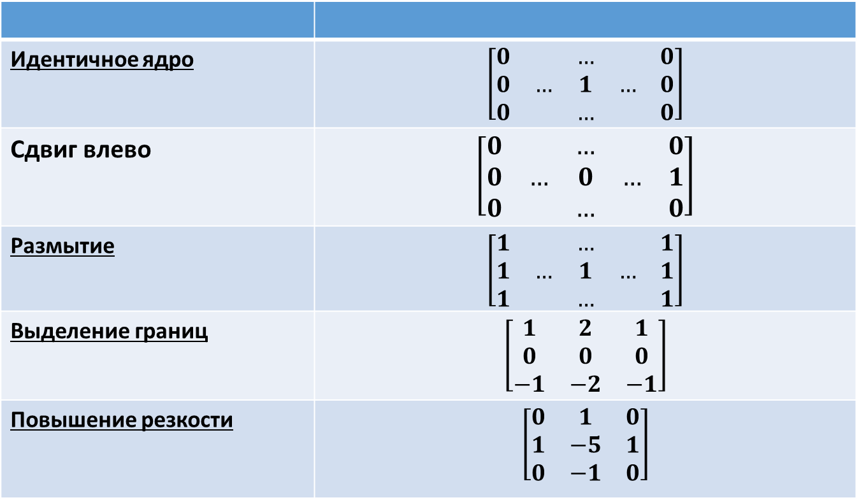
Вопрос на соответствие
Идентичное ядро | $$\left[\begin{matrix}0 & & … & & 0 \\ 0 & … & 1 & … & 0 \\ 0 & & … & & 0\end{matrix}\right]$$
Сдвиг влево | $$\left[\begin{matrix}0 & & … & & 0 \\ 0 & … & 0 & … & 1 \\ 0 & & … & & 0\end{matrix}\right]$$
Размытие | $$\left[\begin{matrix}1 & & … & & 1 \\ 1 & … & 1 & … & 1 \\ 1 & & … & & 1\end{matrix}\right]$$
Выделение границ | $$\left[\begin{matrix}1 & 2 & 1 \\ 0 & 0 & 0 \\ −1 & −2 & −1\end{matrix}\right]$$
Повышение резкости | $$\left[\begin{matrix}0 & 1 & 0 \\ 1 & −5 & 1 \\ 0 & −1 & 0\end{matrix}\right]$$

Slide 39
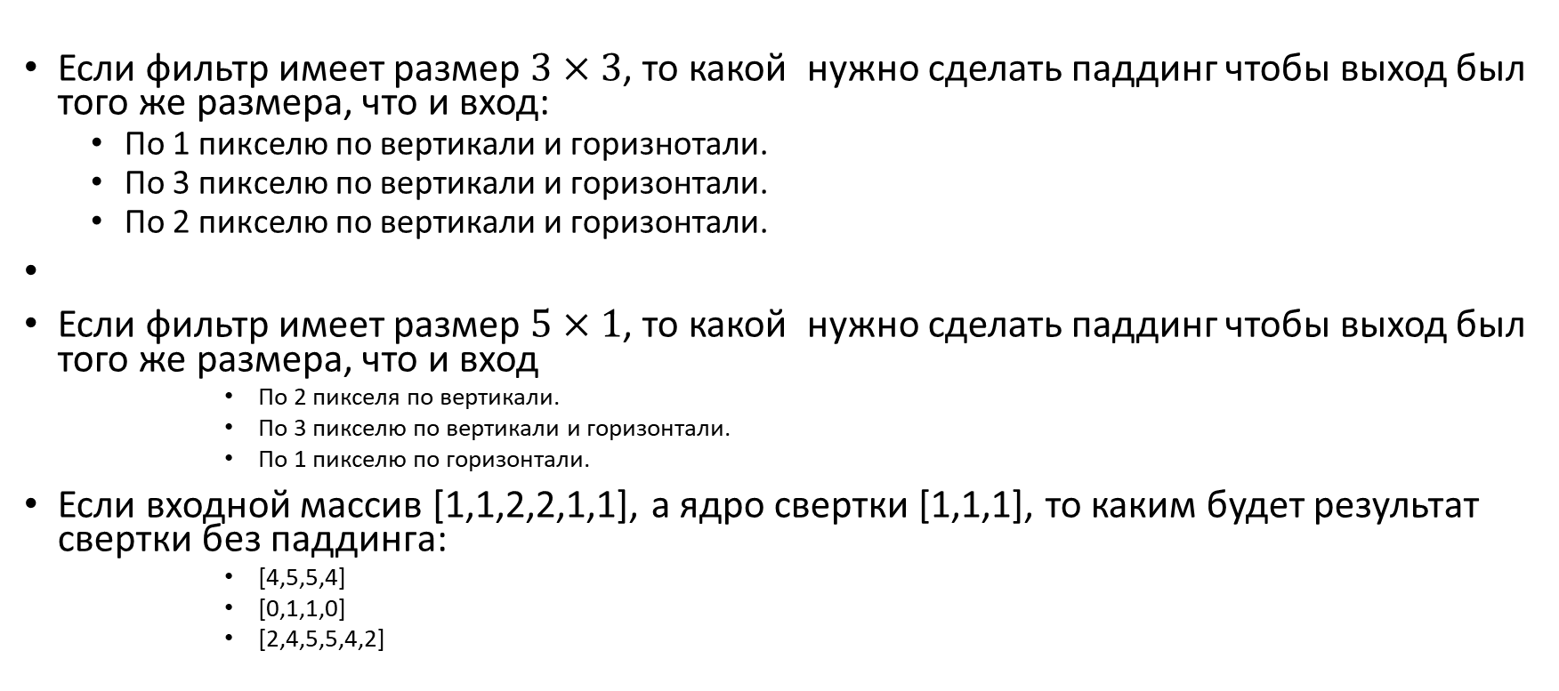
Вопросы на расчет
Если фильтр имеет размер $3×3$, то какой нужно сделать паддинг чтобы выход был того же размера, что и вход:
По 1 пикселю по вертикали и горизнотали.
По 3 пикселю по вертикали и горизонтали.
По 2 пикселю по вертикали и горизонтали.
Если фильтр имеет размер $5×1$, то какой нужно сделать паддинг чтобы выход был того же размера, что и вход
По 2 пикселя по вертикали.
По 3 пикселю по вертикали и горизонтали.
По 1 пикселю по горизонтали.
Если входной массив [1,1,2,2,1,1], а ядро свертки [1,1,1], то каким будет результат свертки без паддинга:
[4,5,5,4]
[0,1,1,0]
[2,4,5,5,4,2]

Slide 40
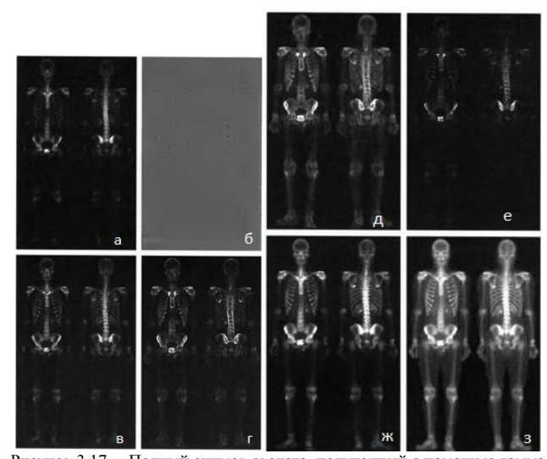
Пример использования фильтрации
Полный снимок скелета, полученный с помощью гамма лучей.
(а) Исходное изображение.
(б) Применение оператора лапласиана к изображению (а).
(в) Повышение резкости сложением изображений (а) и (б).
(г) Применение оператора Собела к изображению (а).
(д) Изображение (г),сглаженное усредняющим фильтром по окрестности 5х5.
(е) Изображение маска, полученное перемножением изображение (в) и (д).
(ж) Изображение с повышенной резкостью, полученное сложением изображений (а) и (е).
(з) Конечный результат, подученный из изображения (ж) градационной коррекцией по степенному закону.
http://window.edu.ru/resource/899/79899/files/OOI.pdf

Slide 41
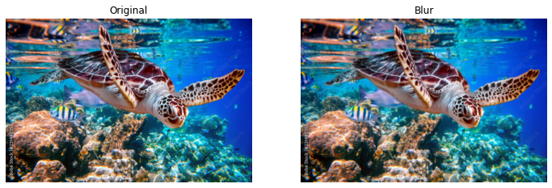
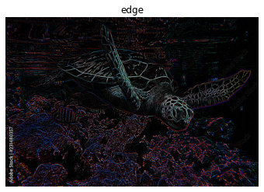
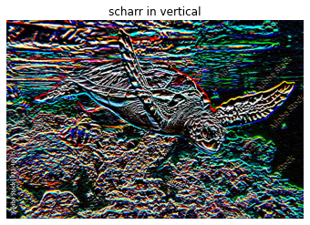
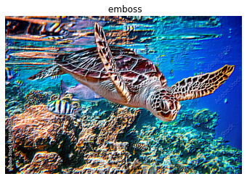
Примеры фильтрации (свертка)
sharpen
Основное применение свертки в классических методах компьютерного зрения - это операция фильтрации.
[[0, 0, 0],
[0, 1, 0],
[0, 0, 0]]
[[1, 1, 1],
[1, 1, 1],
[1, 1, 1]]
[[0, -1, 0],
[-1, 5, -1],
[0, -1, 0]]
[[-1, -1, -1],
[-1, 8, -1],
[-1, -1, -1]]
[[-3, -10, -3],
[ 0, 0, 0],
[ 3, 10, 3]]
[[-2, -1, 0],
[-1, 1, 1],
[ 0, 1, 2]]

Slide 42

Операция свертки.
Часто, особенно в классической обработке изображений, для вычисления свертки вместо формулы используют важное свойство свертки, которое может быть записано как
$$r = (G∗ I) =FFT^{−1}(I⋅G),$$
где $I,G$- это Фурье-спектры изображения и ядра свертки, имеющие равный размер;
$I$ $=FFT\left(I\right);G=FFT\left(G\right);G −$ операция прямого двухмерного преобразования Фурье;
$FFT^{−1}$- операция обратного преобразования Фурье.
Если операция выполняется между функциями разной размерности, то изображение меньшей размерности должно быть дополнено нулями с краев до равных значений со вторым изображением.
Также операция$FFT$ – выполняется только для изображений четных размерностей.
Классическое $FFT$выполняется для размерностей, кратных $2$ (например $1024×1024$), однако существуют алгоритмы, позволяющие обойти это ограничение.

Slide 43
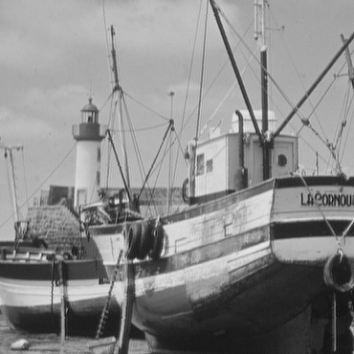
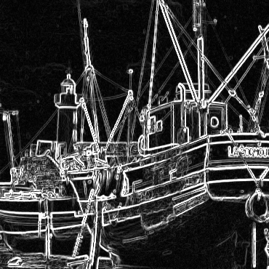
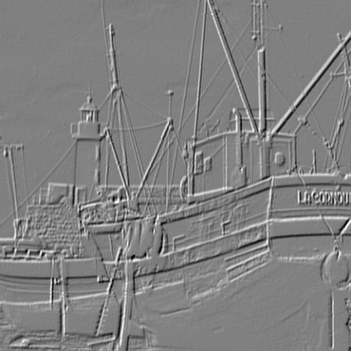
Операция фильтрации. Смысл ядра свертки
Выделение границ
+ модуль, нормировка,
применение порога
Тиснение (embossing)
+ сдвиг яркости, нормировка

Slide 44
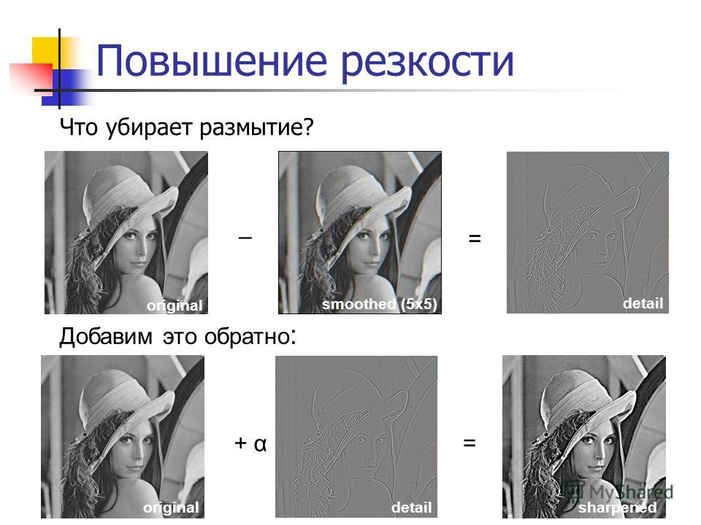
Примеры более сложных операций
Unsharp Mask
https://russianblogs.com/article/80091684076/

Slide 45
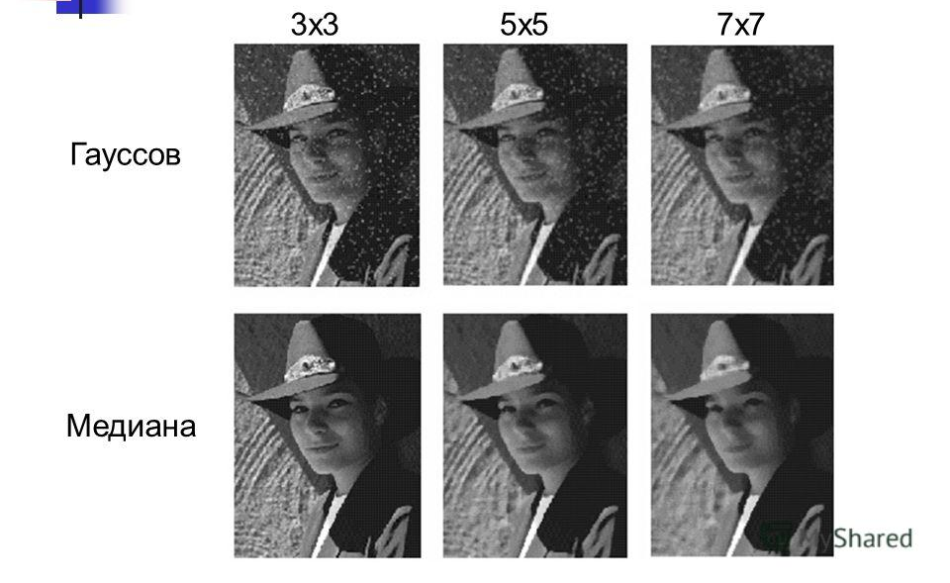
Примеры нелинейных операций
Медианный фильтр
Каждый пиксель принимает значение, являющееся медианой значений пикселей в окрестности
Медиана – средний элемент в отсортированном массиве
Позволяет подавить шум (особенно, единичные «выпадающие» пиксели), не размывая границ
https://russianblogs.com/article/80091684076/

